Slide 1
ДИПЛОМНАЯ РАБОТА
Моделирование энергетического спектра
и волновых функций в квантовых точках
сложной геометрии
Модельные суперэллиптические квантовые точки
на квадратной решётке метода сильной связи
Докладчик: Альвинский Александр Андреевич, студент 5 курса
Научный руководитель: А. В. Ларькин, канд. физ.-мат. наук, зав. кафедрой компьютерного моделирования
Минск, 2026

Slide 2

Актуальность, цель и задачи
2/6
Форма и размер модельной квантовой точки управляют низкоэнергетическим спектром за счёт квантового ограничения.
Цель
Задачи
Смоделировать низкоэнергетический спектр модельных квантовых точек сложной геометрии методом сильной связи и проверить возможность его физически мотивированной аппроксимации.
1.
Построить модель метода сильной связи.
2.
Проверить физическую согласованность расчётов.
3.
Сравнить гребневую (Ridge) регрессию и многослойный перцептрон (MLP) при структурированной проверке.
Сначала физическая проверка, затем суррогатная аппроксимация.

Slide 3
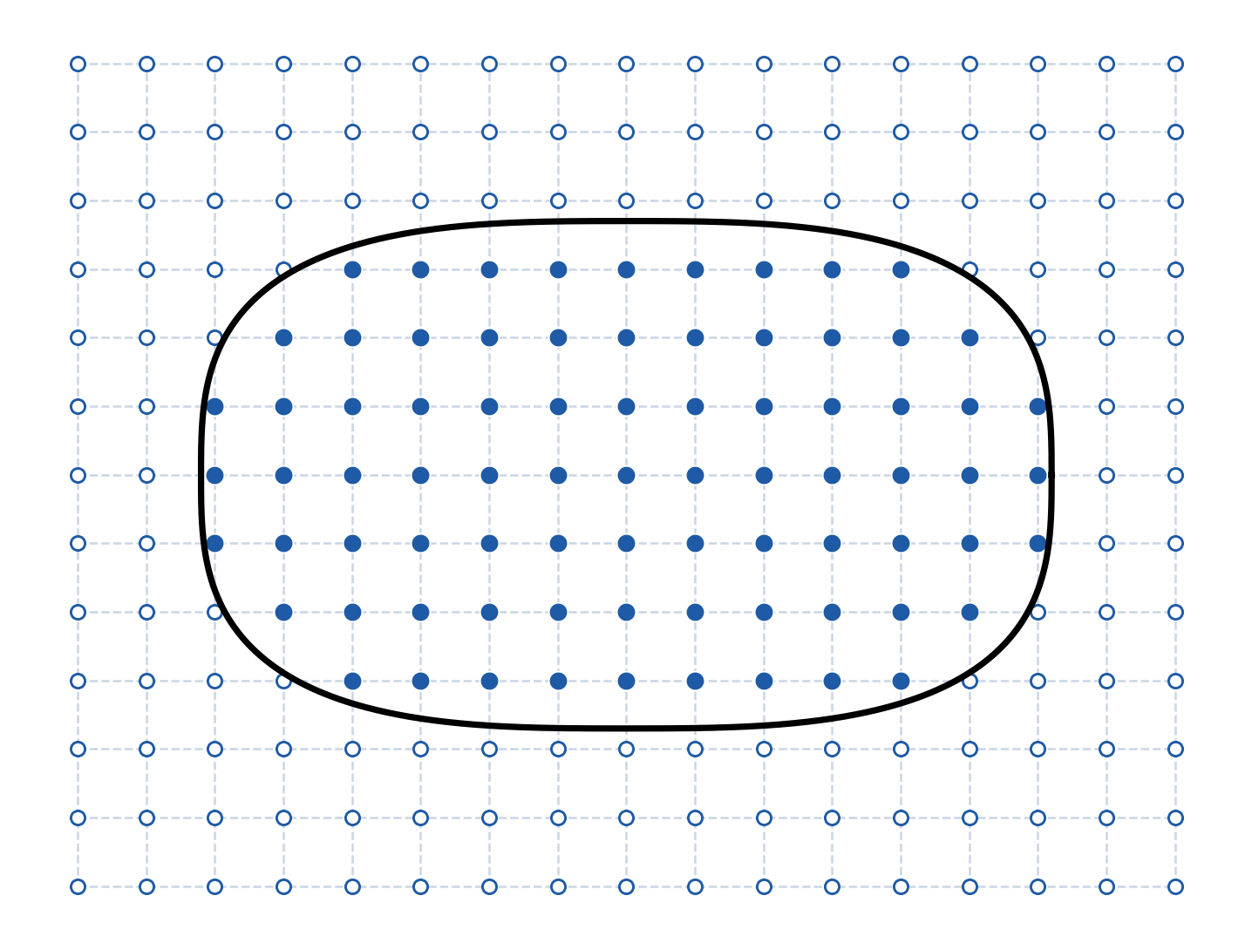
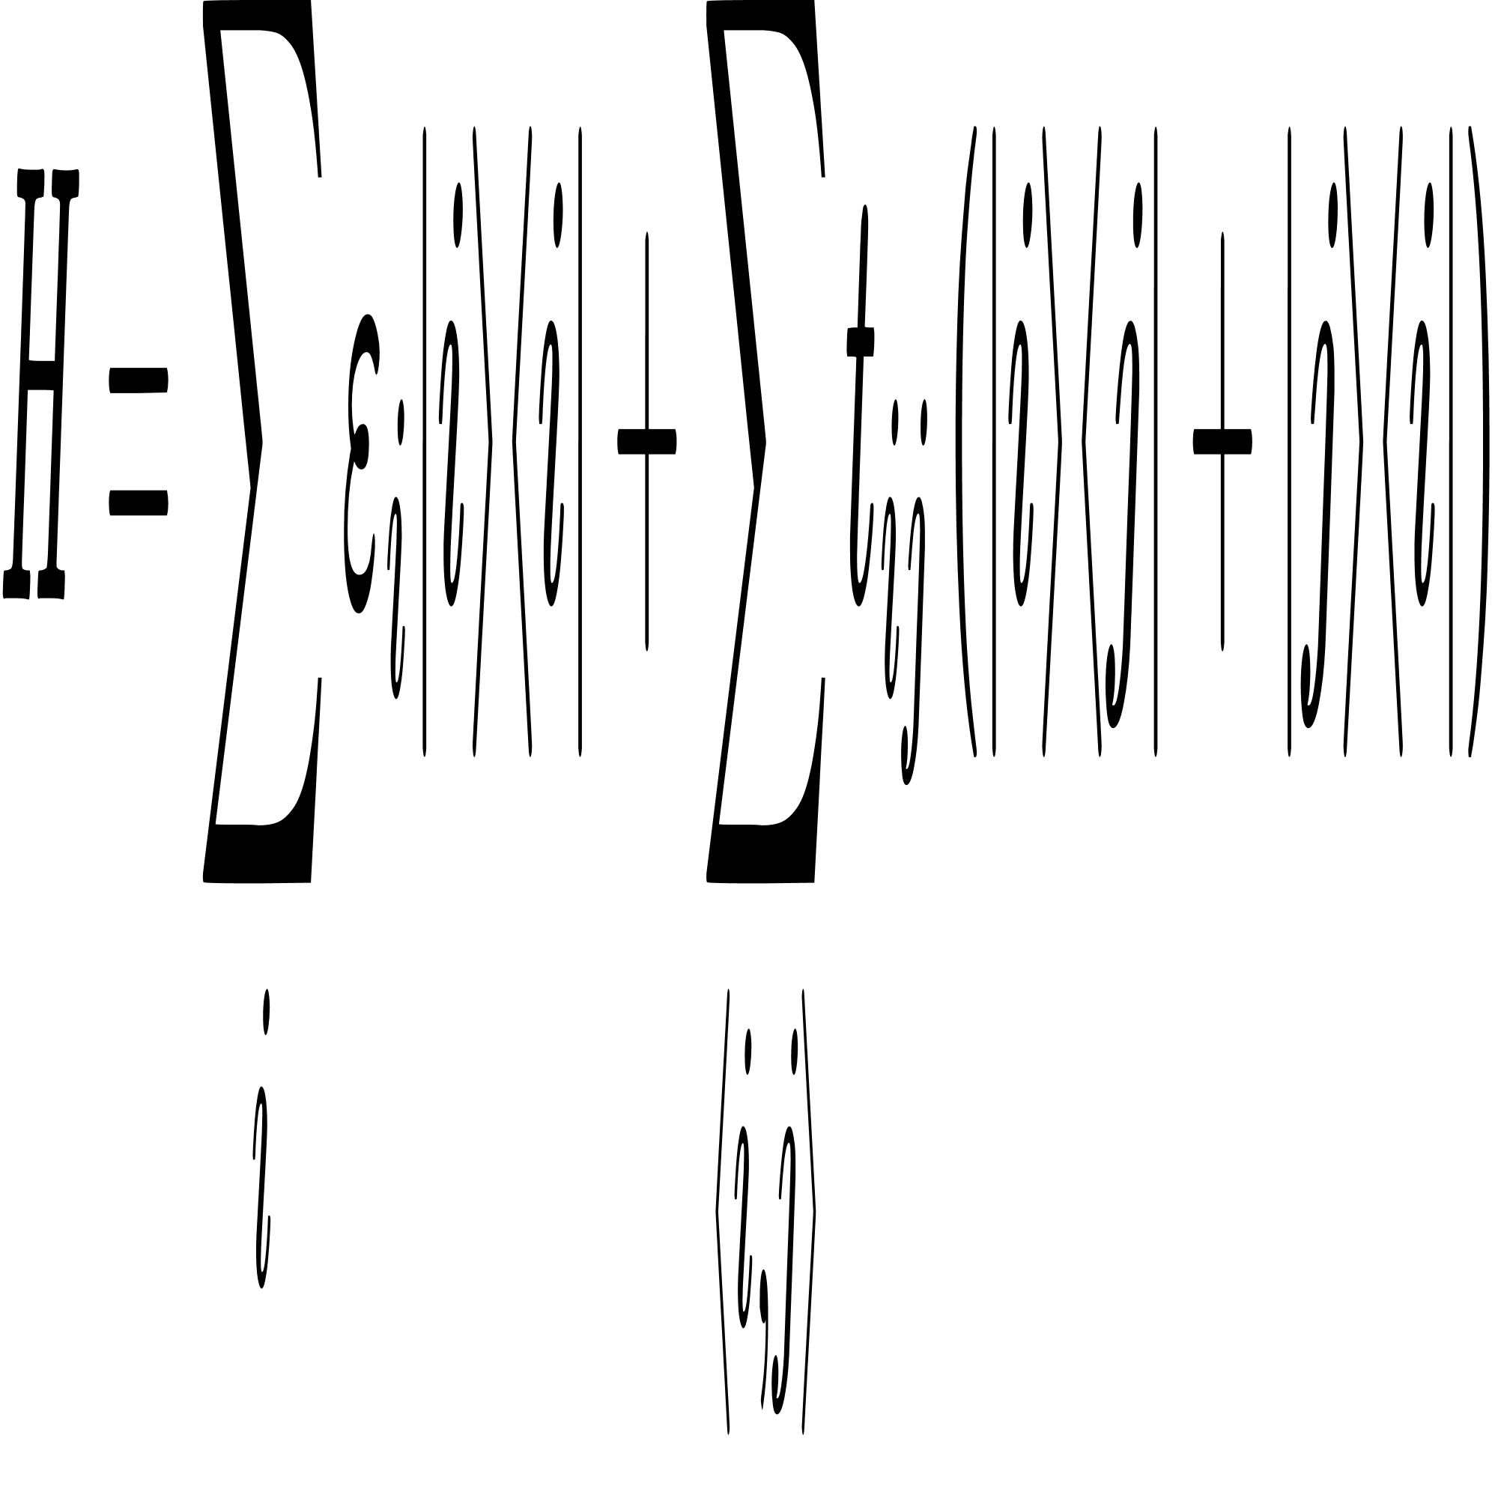
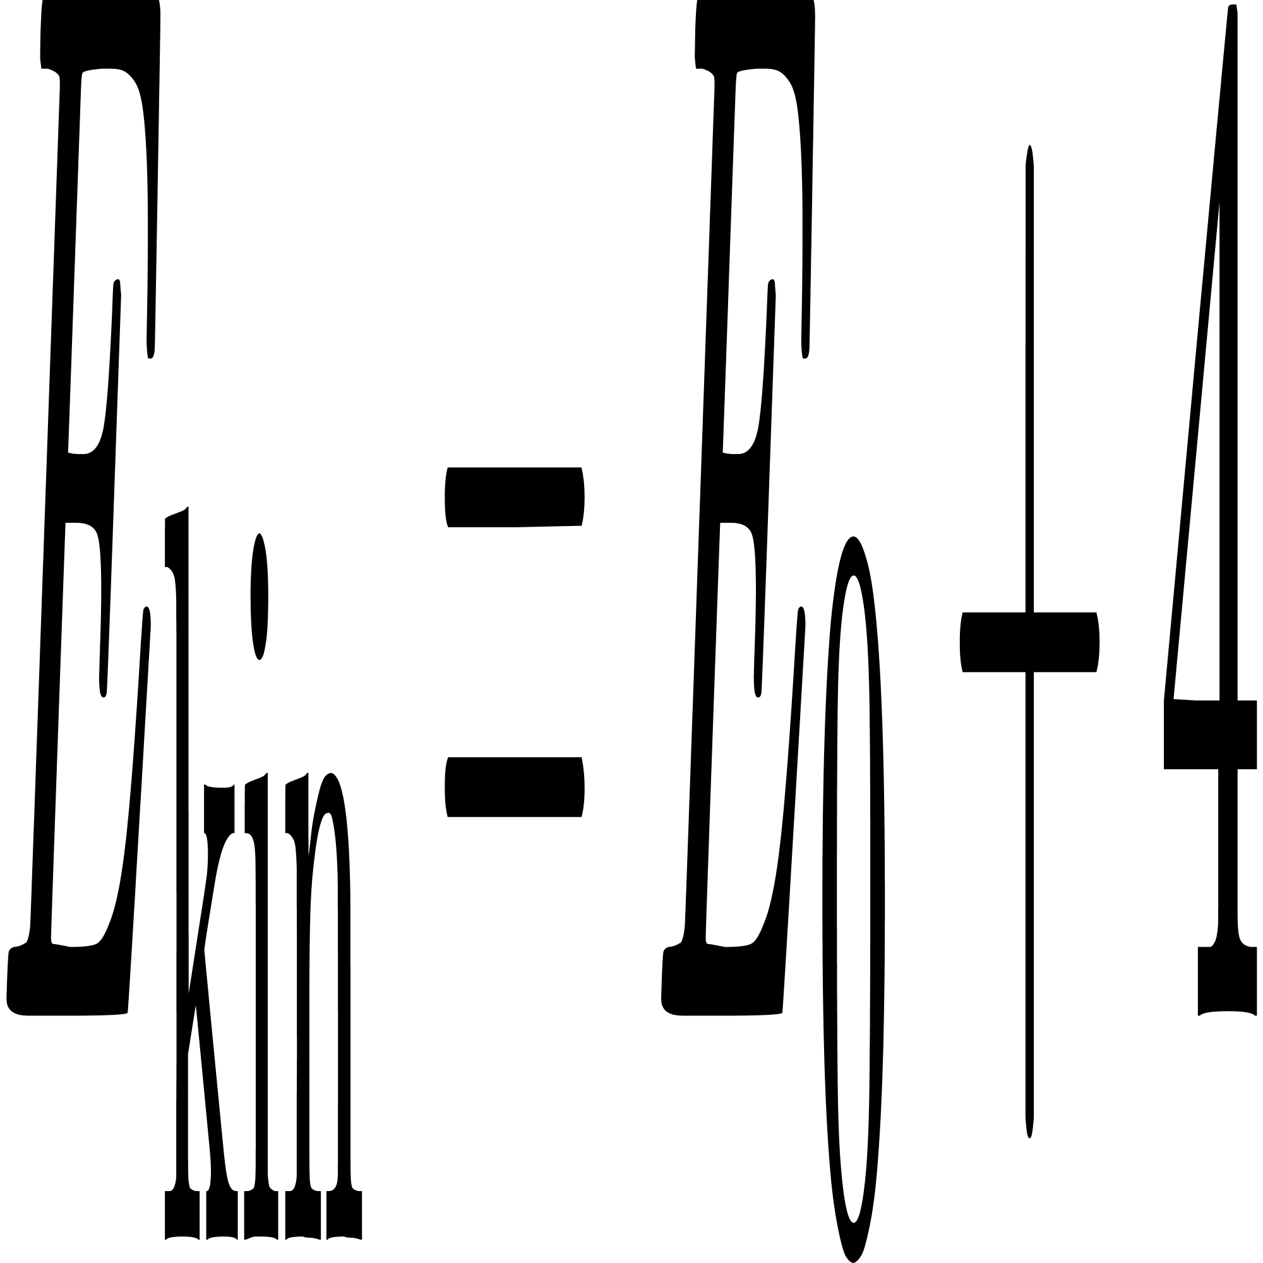
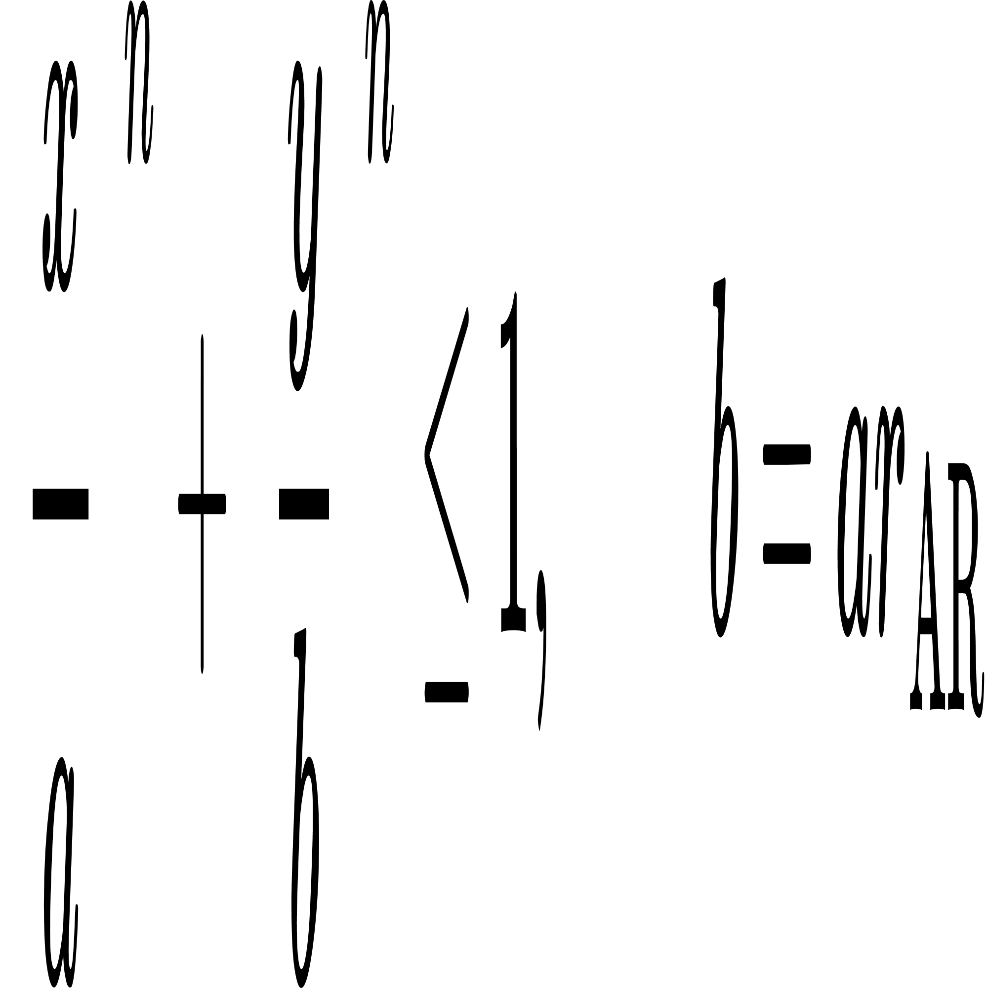


Метод исследования
3/6
Гамильтониан метода сильной связи:
(1)
где εᵢ — энергия узла, tᵢⱼ — интеграл перескока между ближайшими узлами; в работе εᵢ = 0, tᵢⱼ = −1.
Отсчёт энергии от дна зоны:
(2)
где $E_{min}$ — дно зоны бесконечной квадратной решётки, поэтому $E_{kin}= E_{0}− E_{min}$
Геометрия суперэллипса:
Рисунок 1 — Квадратная решётка и суперэллиптическая область
(3)
где a — размер, $r_{AR}$ — отношение сторон, n — класс формы.

Slide 4
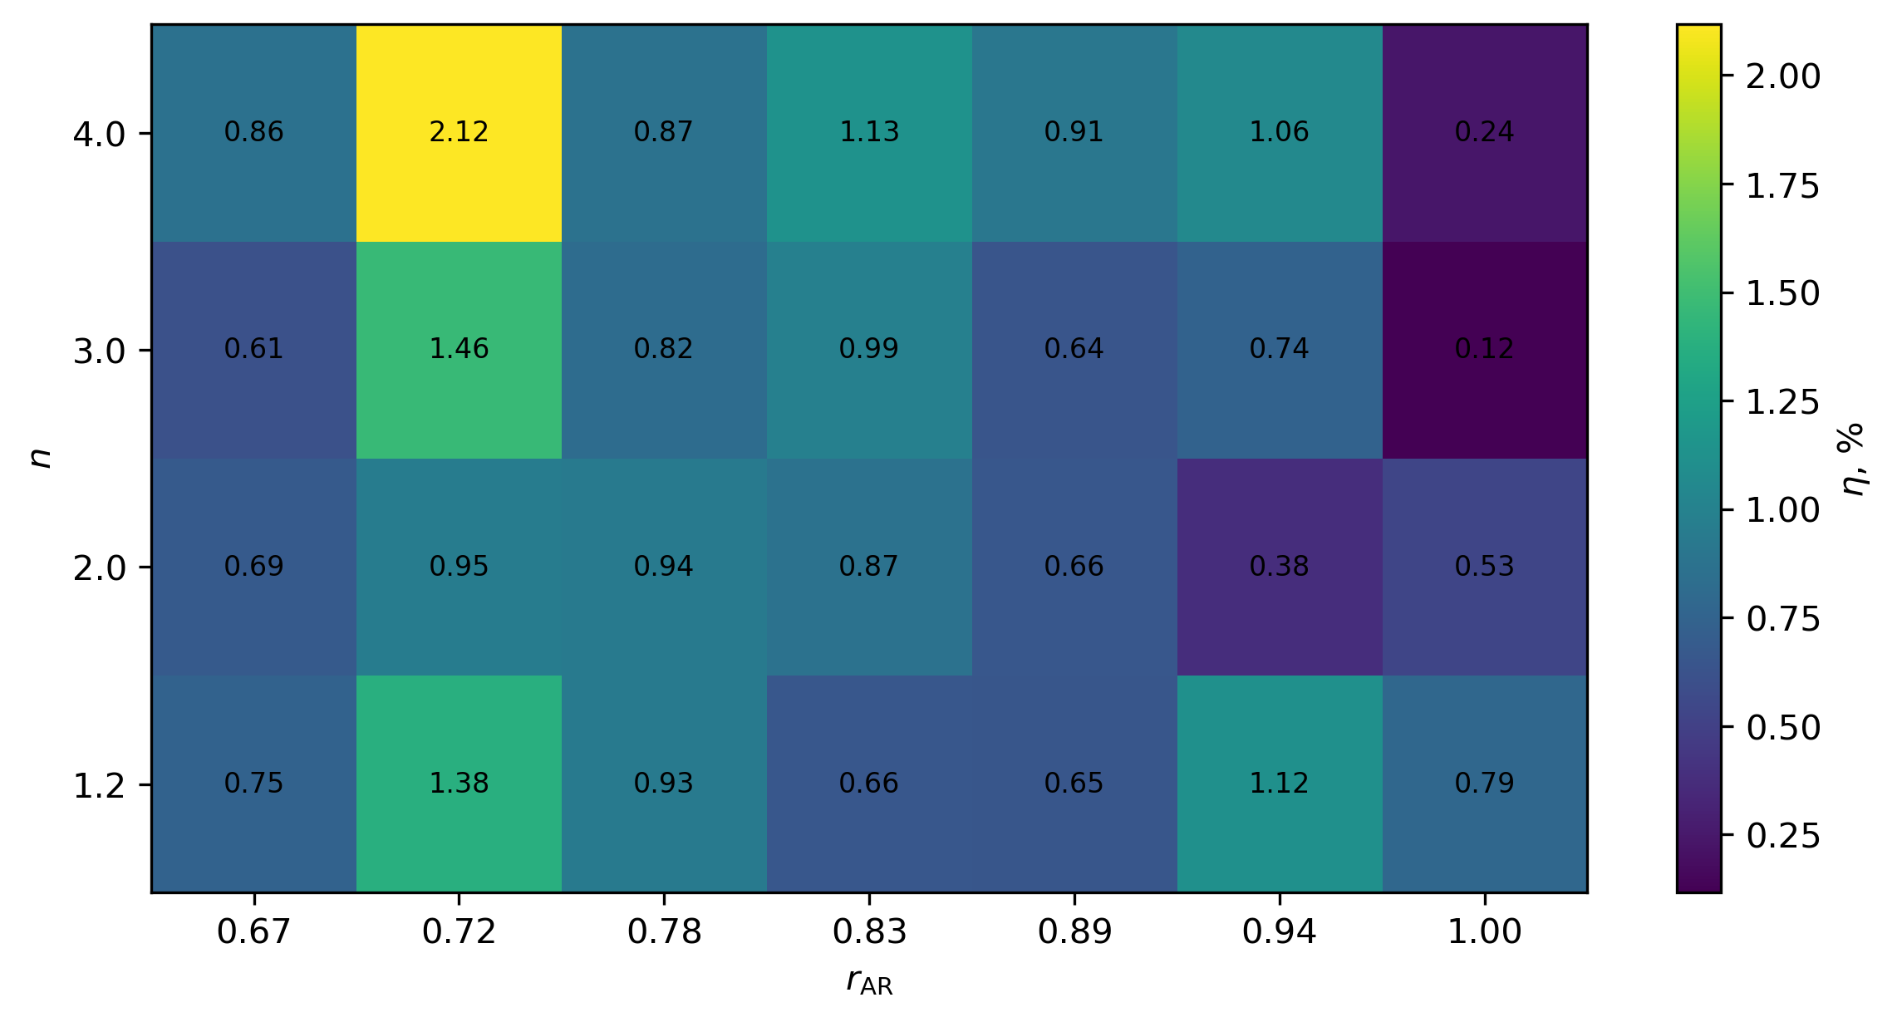

Верификация расчётов
4/6
Физические проверки
•
прямоугольная контрольная задача;
•
проверка масштаба $\frac{1}{a^{2}}$;
•
круговая проверка Бесселя: ошибка ≈ 2.03%;
•
проверка при фиксированной форме: максимум отклонения ≈ 2.12%.
Рисунок 2 — Максимальное относительное отклонение величины (E₀ + 4)a² от среднего значения при фиксированной форме

Slide 5


Суррогатная аппроксимация
5/6
Физически мотивированные признаки
Структурированная проверка
LOAO
LOARO
первый признак задаёт масштаб квантового ограничения;
второй — площадь-подобную поправку;
третий — анизотропию формы.
исключение весь столбец a
исключается вся строка $r_{AR}$
Ridge-регрессия — основная интерпретируемая модель.
MLP — многослойный перцептрон, контрольная нелинейная модель.
Случайное разбиение не использовалось.
MLP + физические признаки:
улучшение в 10 из 16 проверочных случаев;
LOAO: 3 из 8;
LOARO: 7 из 8
(16 случаев = 4 формы × 2 величины × 2 схемы проверки)
MLP не показал устойчивого преимущества по заданному критерию.

Slide 6

Выводы и ограничения
6/6
Основные выводы
Ограничения
1.
В исследованной сетке параметров спектр согласуется с масштабом квантового ограничения.
•
только заданная сетка параметров;
2.
Ridge-регрессия остаётся основной интерпретируемой моделью.
•
n рассматривается как дискретный класс формы;
3.
MLP не дал устойчивого преимущества.
•
без DFT/OpenMX-калибровки;
4.
Ошибка Ridge: E₀ 2.01–2.60% от Eₖᵢₙ; dE₁ 0.78–1.15% от характерного ${dE}_{1}$.
•
суррогат не заменяет прямой расчёт Kwant.
5.
Простые диагностики границы не объясняют остатки универсально.
Прямой расчёт Kwant остаётся эталоном.

